Slide 1
EVALUASI PELAYANAN KEBIDANAN DALAM MULTI PERSPEKTIF

Slide 2
PELAYANAN KEBIDANAN
Sejarah menunjukkan bahwa bidan adalah salah satu profesi tertua di dunia sejak adanya peradaban umat manusia. Bidan muncul sebagai wanita terpercaya dalam mendampingi dan menolong ibu yang melahirkan. Peran dan posisi bidan dimasyarakat sangat dihargai dan dihormati karena tugasnya yang sangat mulia, memberi semangat, membesarkan hati, mendampingi, serta menolong ibu yang melahirkan sampai ibu dapat merawat bayinya dengan baik.

Slide 3
Keberadaan bidan di Indonesia sangat diperlukan dalam upaya meningkatkan kesejahteraan ibu dan janinnya, salah satu upaya yang dilakukan oleh pemerintah adalah mendekatkan pelayanan kebidanan kepada setiap ibu yang membutuhkannya.

Slide 4
Pada tahun 1993 WHO merekomendasikan agar bidan dibekali pengetahuan dan keterampilan penanganan kegawatdaruratan kebidanan yang relevan.
Untuk itu pada tahun 1996 Depkes telah menerbitkan Permenkes No.572/PER/Menkes /VI/96 yang memberikan wewenang dan perlindungan bagi bidan dalam melaksanakan tindakan penyelamatan jiwa ibu dan bayi baru lahir.
Pada pertemuan pengelola program Safe Mother Hood dari negara-negara di wilayah Asia Tenggara pada tahun 1995, disepakati bahwa kualitas pelayanan kebidanan diupayakan agar dapat memenuhi standar tertentu agar aman dan efektif.

Slide 5
Dengan adanya standar pelayanan, masyarakat akan memiliki rasa kepercayaan yang lebih baik terhadap pelaksana pelayanan.
Suatu standar akan lebih efektif apabila dapat diobservasi dan diukur, realistis, mudah dilakukan dan dibutuhkan.
Pelayanan kebidanan merupakan pelayanan profesional yang menjadi bagian integral dari pelayanan kesehatan.
Bidan sebagai pekerja profesional dalam menjalankan tugas dan prakteknya, bekerja berdasarkan pandangan filosofis yang dianut, keilmuan, metode kerja, standar praktik pelayanan serta kode etik yang dimilikinya.

Slide 6
Berkaitan dengan praktik bidan terdapat reformasi peraturan
Menteri Kesehatan Nomor 900/Menkes/SK/VII/2002 berkaitan praktik bidan,
Peraturan Menteri Kesehatan Nomor 1464/Menkes/Per/X/2010 tentang Izin dan Penyelenggaraan Praktik Bidan.
Keputusan Menteri Kesehatan Republik Indonesia Nomor Hk.01.07/Menkes/320/2020 Tentang Standar Profesi Bidan
Peraturan Menteri Kesehatan Republik Indonesia Nomor 28 Tahun 2017 Tentang Izin Dan Penyelenggaraan Praktik Bidan
UU Kebidanan No 4 tahun 2019 tentang Kebidanan

Slide 7
Asuhan Terbaik Yang Layak Diterima Oleh Tiap Perempuan
Model dalam kebidanan berguna untuk menyatukan data secara lengkap dan menjelaskan siapakah bidan sesungguhnya.
Adapun komponen dan macam model kebidanan dengan 5 komponen yaitu:
Memonitor kesejahteraan janin
Mempersiapkan ibu (pendidikan dan konseling)
Intervensi teknologi seminimal mungkin
Mengidentifikasi dan memberi bantuan obstetrik
Melakukan rujukan

Slide 8
Bagaimana bidan bekerja dengan perempuan (dengan prinsip partnership) untuk bisa memberikan advokasi perubahan dalam pelayanan kebidanan = Peran Bidan Dalam Implementasi Women Centered Care
(Asuhan Yang Berpusat Pada Perempuan)

Slide 9
Latar Belakang

Slide 10
Angka kematian ibu di Indonesia:
305/100.000
kelahiran hidup (SUPAS 2015)
Target RPJMN 2024:
AKI 183/100.000
kelahiran hidup
Angka kematian bayi di Indonesia:
24/1000
kelahiran hidup (SDKI)
AKB 16/1000
kelahiran hidup
Penyebab kematian ibu (SRS Litbang 2016)
Lain-lain
5%
Infeksi pada kehamilan
6%
Gangguan hipertensi 34%
Komplikasi obstetrik lainnya 12%
83% kematian
Dapat dicegah dengan asuhan kebidanan – termasuk
Keluarga Berencana
(Lancet Series on Midwifery, Juni 2014)
Komplikasi non- obstetrik
16%
Perdarahan obstetri 27%

Slide 11
Gizi (anemia, pola makan)
Fertilitas (kehamilan remaja, infertilitas)
Pernikahan Anak
Abortus/Keguguran
Kesehatan Jiwa dan Reproduksi
Remaja Kekerasan
Peny Menular & Tidak Menular (Ca payudara, HIV, hipertensi)

Slide 12
Apa itu Asuhan Yang Berpusat Pada Perempuan di Kebidanan

Slide 13
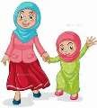
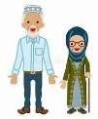
Definisi Kebidanan (Midwifery) – ICM 2017
Sebuah pendekatan asuhan untuk perempuan dan bayi baru lahirnya, dimana bidan:
Mengoptimalkan proses normal biologis, psikologis, social, dan budaya dari proses persalinan dan awal kehidupan bayi
Bekerja sebagai mitra dengan perempuan – menghormati latar belakang dan situasi serta pandangan dari setiap perempuan
Mempromosikan agar perempuan memiliki kapasitas untuk merawat dirinya dan keluarganya
Berkolaborasi dengan bidan dan profesi kesehatan lainnya untuk layanan holistic yang diperlukan oleh perempuan
Siklus Hidup
masa sebelum hamil, masa kehamilan, persalinan, pascapersalinan, masa nifas, bayi baru lahir, bayi, balita, dan anak prasekolah, termasuk kesehatan reproduksi perempuan dan keluarga berencana sesuai dengan tugas
(UU Kebidanan, 2019)

Slide 14
Midwives, defender of woman’s rights
- Bidan, pembela hak perempuan
Bidan menghormati dan melindungi hak perempuan
Bidan perlu lingkungan kerja yang aman dan mendukung
Perempuan dan Remaja Perempuan punya hak untuk bebas dari bahaya, kekerasan & abuse, diskrimnasi
Perempuan dan remaja perempuan memiliki hak untuk mengakses layanan kesehatan seksual dan Reproduksi
International Day of the Midwife 2019, Advocacy resource pack

Slide 15
Hak Perempuan – ICM 2017
Hak untuk dapatkan layanan persalinan dari bidan yang terampil dan kompeten
Hak Bayi untuk memiliki Ibu yang sehat dan teredukasi baik
Hak untuk dihormati sebagai manusia
Hak atas keselamatan tubuhnya
Hak untuk bebas dari segala bentuk diskriminasi
Hak untuk mendapatkan informasi kesehatan terkini
Hak untuk berpartisipasi aktif dalam pembuatan keputusan atas layanan kesehatan yang diterima dan menawarkan informed consent
Hak untuk kerahasiaan
Hak untuk memilih tempat dimana dia akan bersalin

Slide 16
Hak Bidan – ICM 2017
Hak untuk mendapatkan Pendidikan kebidanan yang dapat memampukan dirinya untuk membangun dan mempertahankan kompetensi sebagai bidan
Hak untuk praktek sesuai dengan tanggungjawab yang sudah disepakati oleh ICM/organisasi profesi bidan
Hak untuk diakui, dihargai dan didukung sebagai professional kesehatan
Hak untuk akses organisasi profesi bidan yang kuat yang dapat berkontribusi pada kebijakan dan asuhan kebidanan dan maternitas ditingkat nasional

Slide 17
Definisi Asuhan yang Berpusat Pada Perempuan
(Women Centered Care)
Suatu filosofi dasar dan pendekatan praktis yang secara sadar dipilih dalam pengelolaan asuhan pada perempuan usia Reproduksi
Hubungan yang kolaboratif antara perempuan dan bidan
Dibangun melalui interaksi yang baik dan saling terbuka
Mengakui keahlian dan saling menghormati
kekuatan/kelebihan masing-masing
Memiliki fokus yang seimbang antara ‘pengalaman perempuan’ dan juga kesehatan/kesejahteraan dari ibu dan bayinya
(Patient Centered Care)
Fontein-Kuipers Y, et al., 2018, Women Centered Care 2.0: Bringing the concept into focus

Slide 18
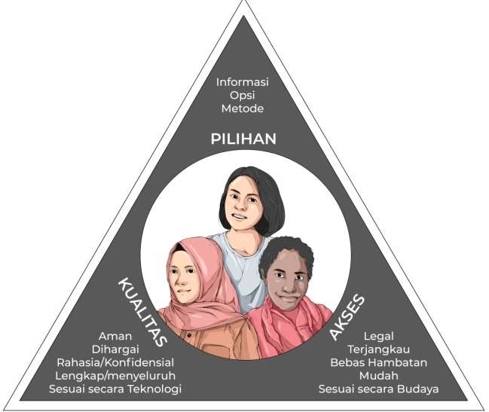
Prinsip Asuhan yang Berpusat Pada Perempuan (Women Centered)

Slide 19
Jika dan Kapan akan hamil
Prosedur yang akan dilakukan,
Kontrasepsi,
Pemberi layanan dan fasilitas kesehatan yang ingin digunakan
Pilihan

Slide 20
Layanan yang mudah diakses, maksudnya:
Dapat terjangkau (harga/pembiayaan)
Dilakukan dalam jangka waktu yang sesuai
Bisa diakses dengan mudah oleh masyarakat setempat
Menghargai dan kerahasiaan dijamin
Akses

Slide 21
Berikan informasi dan konseling untuk mendukung pilihan yang berdasarkan kesadaran penuh
Berikan layanan yang sesuai dengan kebutuhan individu dan situasi sosialnya
Kualitas
termasuk untuk perempuan muda dan yang belum menikah
Gunakan metode dan protocol asuhan kebidanan yang direkomendasikan (atau yang sudah terstandard)
Berikan metode dan layanan kontrasepsi yang diinginkan

Slide 22
Kualitas - Lanj
Tawarkan layanan kesehatan Reproduksi lain yang terkait
Pastikan kerahasiaan/konfidesialitas, privasi dan interaksi yang menghormati
Menjamin layanan yang bebas stigma, bebas diskriminatif dan non-judgmental
Menjamin rasa nyaman, aman dan menghargai (respectful)
Layanan diberikan secara komprehensif dan menggunakan teknologi tepat guna

Slide 23
Apa yang bisa dilakukan?

Slide 24
Dukungan untuk Perempuan membuat Pilihan
Bidan mendukung perempuan untuk membuat pilihan-pilihan untuk dirinya dengan cara :
Berikan informasi yang lengkap dan akurat;
Tawarkan pasien untuk ajukan pertanyaan dan menyampaikan kekhawatiran;
Akui hak pasien perempuan untuk membuat pilihan, tanpa melihat umur, status pernikahan ataupun karakteristik lainnya.

Slide 25
Miliki rasa empati dan hormat untuk semua perempuan, tanpa melihat umur ataupun status pernikahan
Pertahankan interaksi dan komunikasi
yang positif
Hormati privasi dan kerahasiaan
Patuh pada proses yang suka rela dan berbasiskan konsent/ijin
Memberikan asuhan sesuai dengan kompetensi, kode etik, standar profesi, standar pelayanan dan SOP yang ada
Dukungan Pemenuhan hak pasien/perempuan

Slide 26
Sikap dan Kepercayaan pemberi layanan kesehatan akan mempengaruhi kualitas layanan yang diberikan
Sikap dan Kepercayaan Pemberi Layanan Kesehatan
Klarifikasi nilai direkomendasikan untuk membantu pemberi layanan memisahkan bias personal dan sikap mereka dan perilaku profesional

Slide 27
Terima Kasih

